Slide 1

ดึงข้อความออกจากภาพ

Slide 2
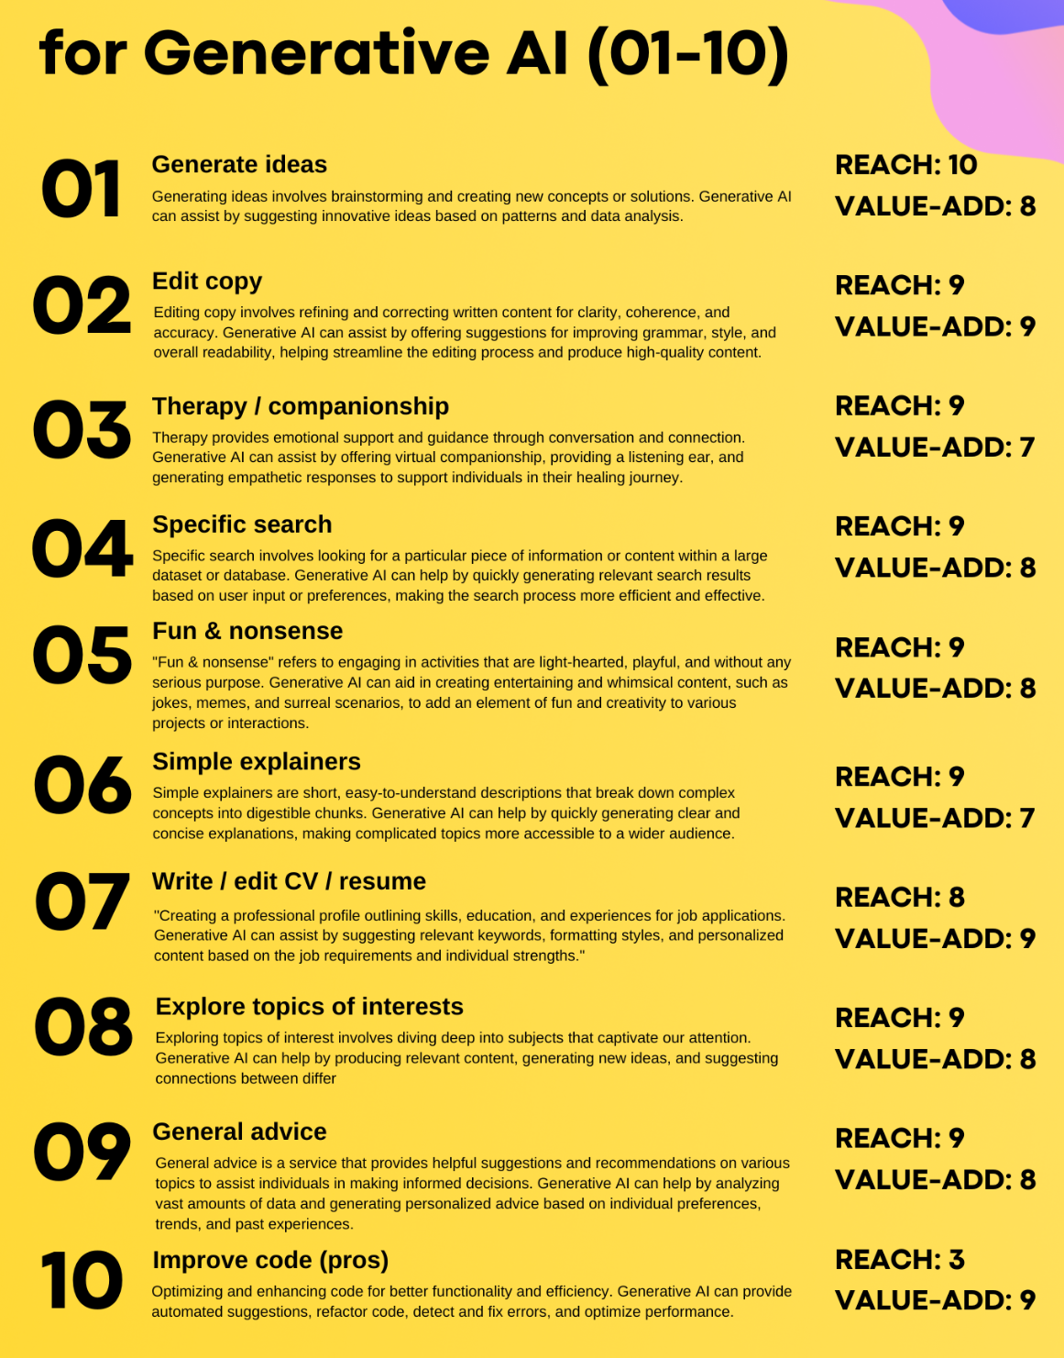
ตัวอย่างที่ 1

Slide 3
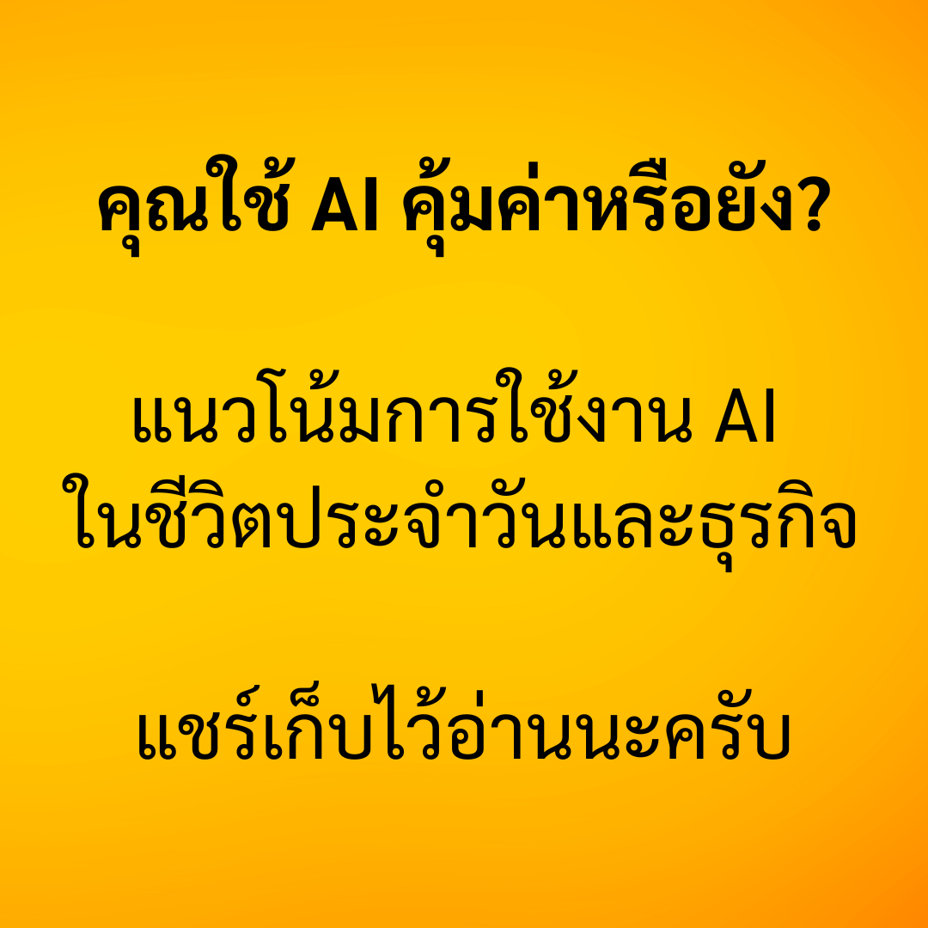
ตัวอย่างที่ 2

Slide 4
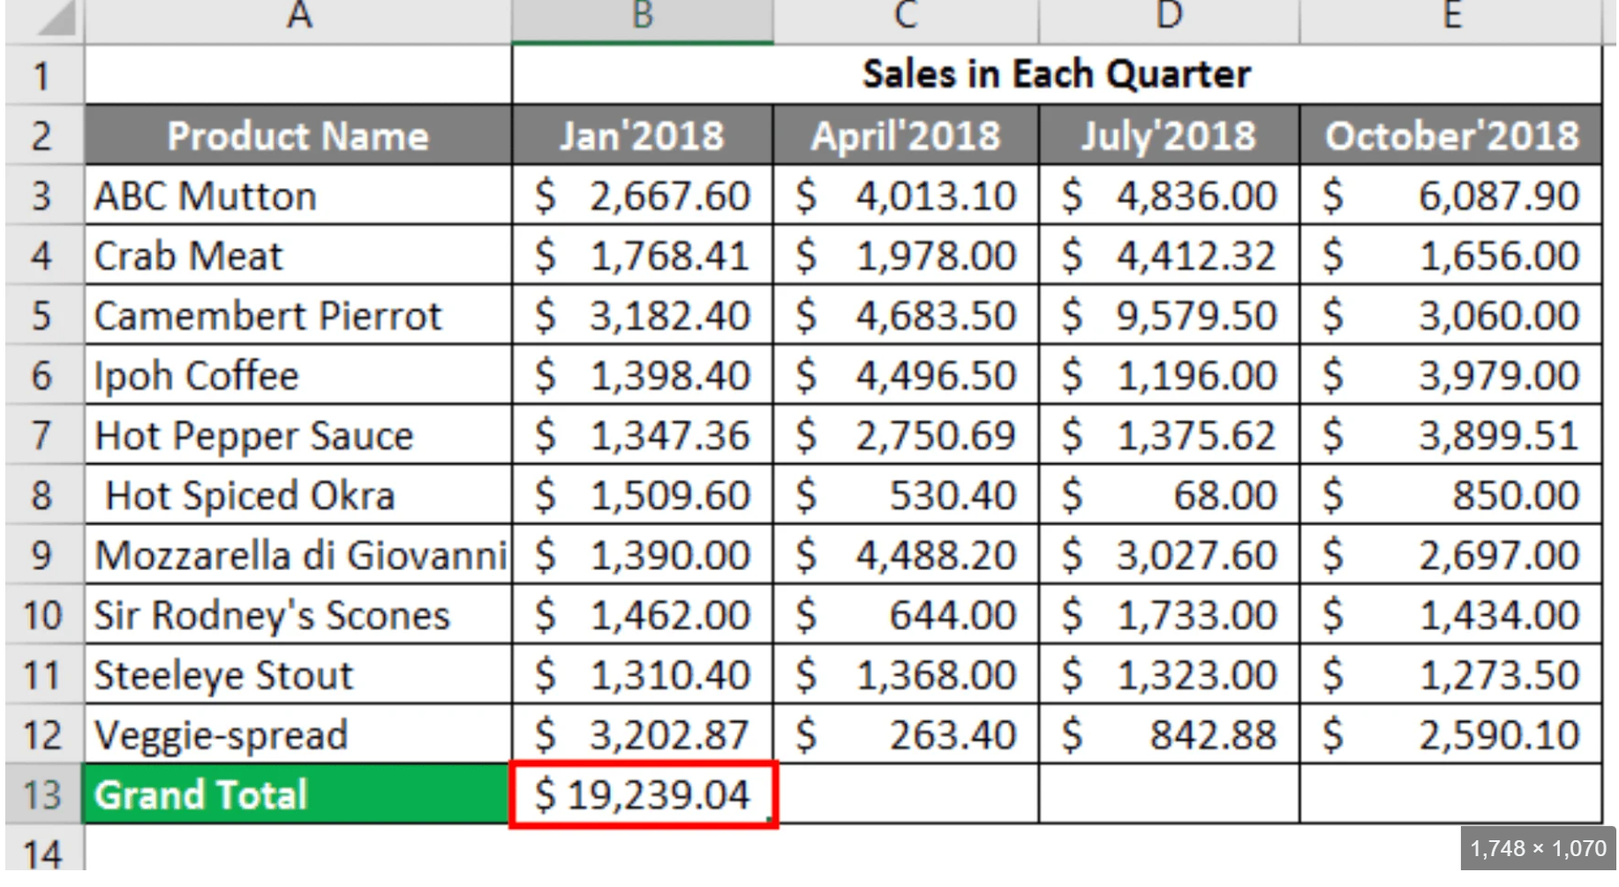
ตัวอย่างที่ 3

